Slide 1
JDBC – Acceso a Bases de Datos a través de Java
Programa tu Futuro
Julio 2020

Slide 2
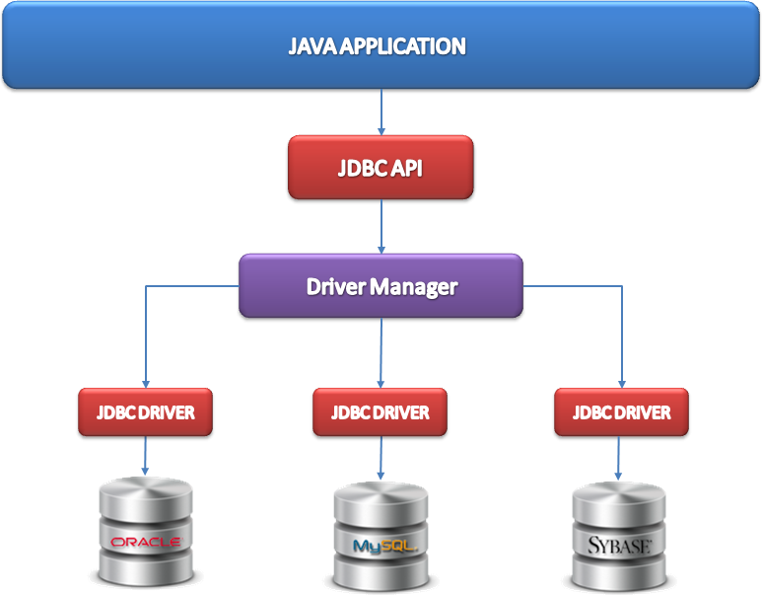
Java Database Connectivity (JDBC)
Externas

Slide 3
Conectarse a BD a través de Java
Connection conn = DriverManager.getConnection(“connection string");
Objeto Connection mantiene abierta la conexión con una base de datos dada.

Slide 4
Conectarse a BD a través de Java
Connection conn = DriverManager.getConnection(“connection string");
Driver Manager decide cuál es el controlador indicado para establecer la conexión

Slide 5
Conectarse a BD a través de Java
Connection conn = DriverManager.getConnection(“connection string");
El string de conexión contiene los datos necesarios para identificar correctamente la base de datos y el servidor a utilizar

Slide 6
Controladores
Existe un controlador por cada sistema de Bases de Datos
Se debe descargar desde el sitio oficial del SABD.
Para SQL Server ir a: https://docs.microsoft.com/en-us/sql/connect/jdbc/download-microsoft-jdbc-driver-for-sql-server

Slide 7
Controladores
Una vez descargado, extraer el archivo ‘.jar’ correspondiente a la versión de java a utilizar.
Por ejemplo, mssql-jdbc-8.2.2.jre8.jar
Desde la carpeta auth, copiar el archivo ‘.dll’ correspondiente a la arquitectura del equipo (32 o 64 bits) a las carpetas /bin de la instalación de java.

Slide 8
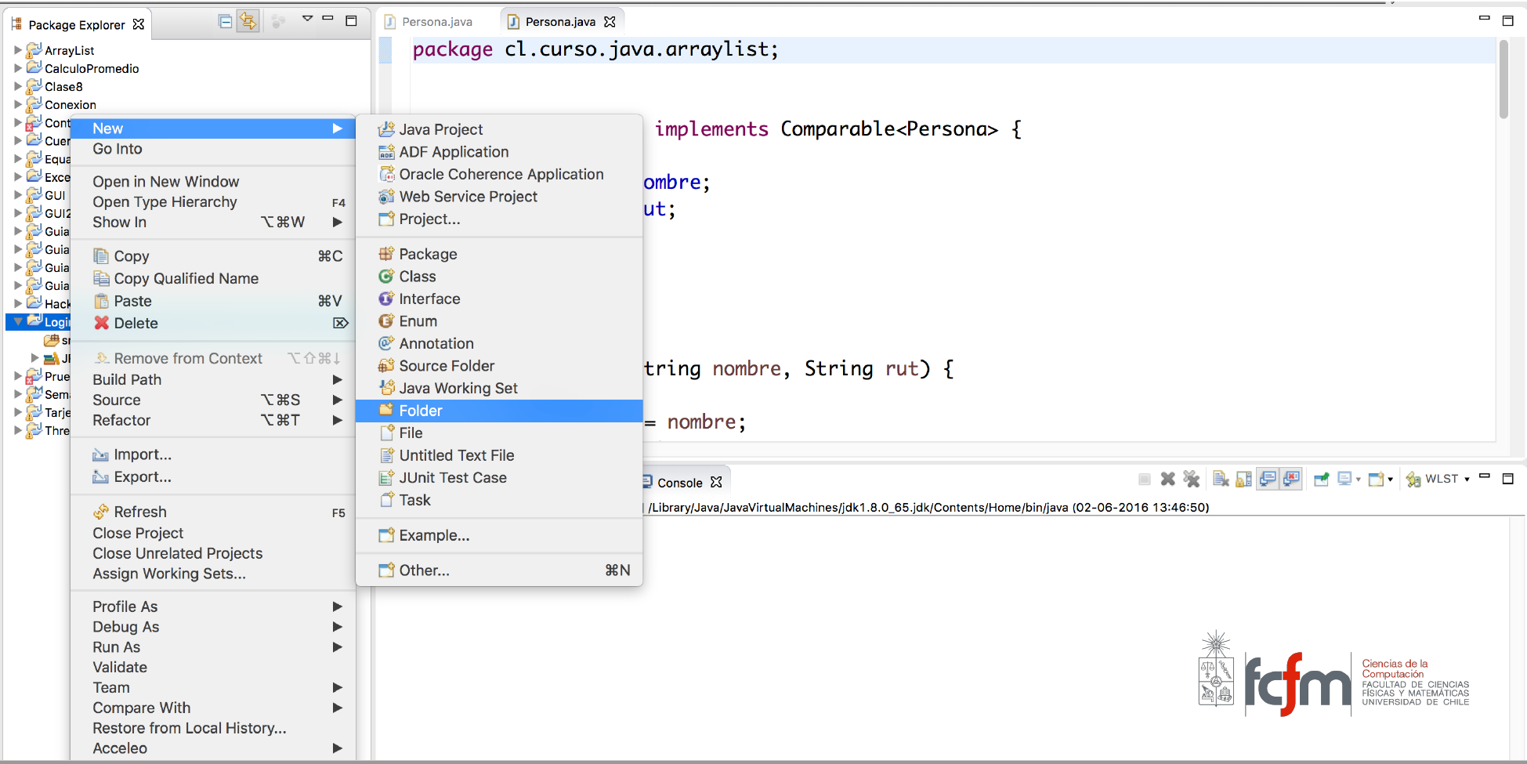
Controladores
Agregar el controlador como librería del proyecto en Eclipse donde se utilizará

Slide 9
Controladores
Paso 1: crear carpeta dentro del proyecto para dejar la librería

Slide 10
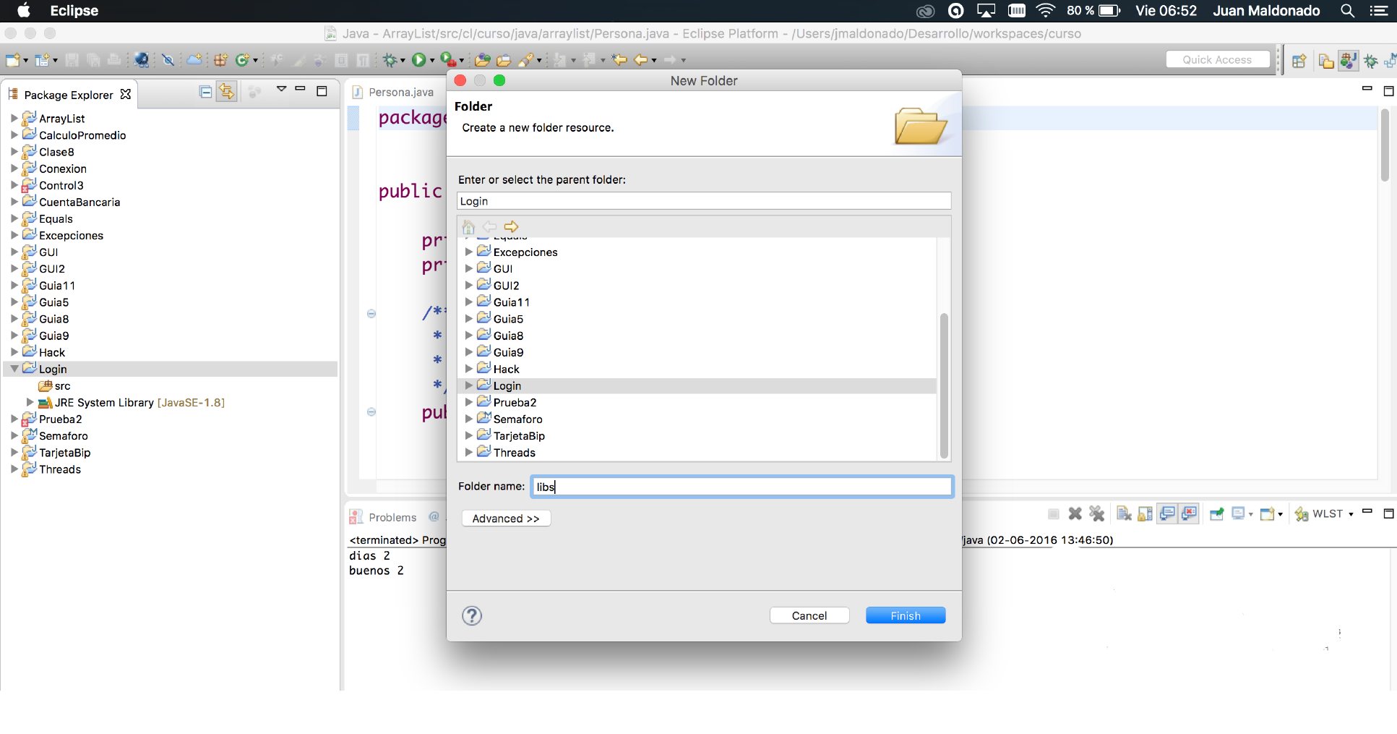
Controladores
Paso 1: crear carpeta dentro del proyecto para dejar la librería

Slide 11
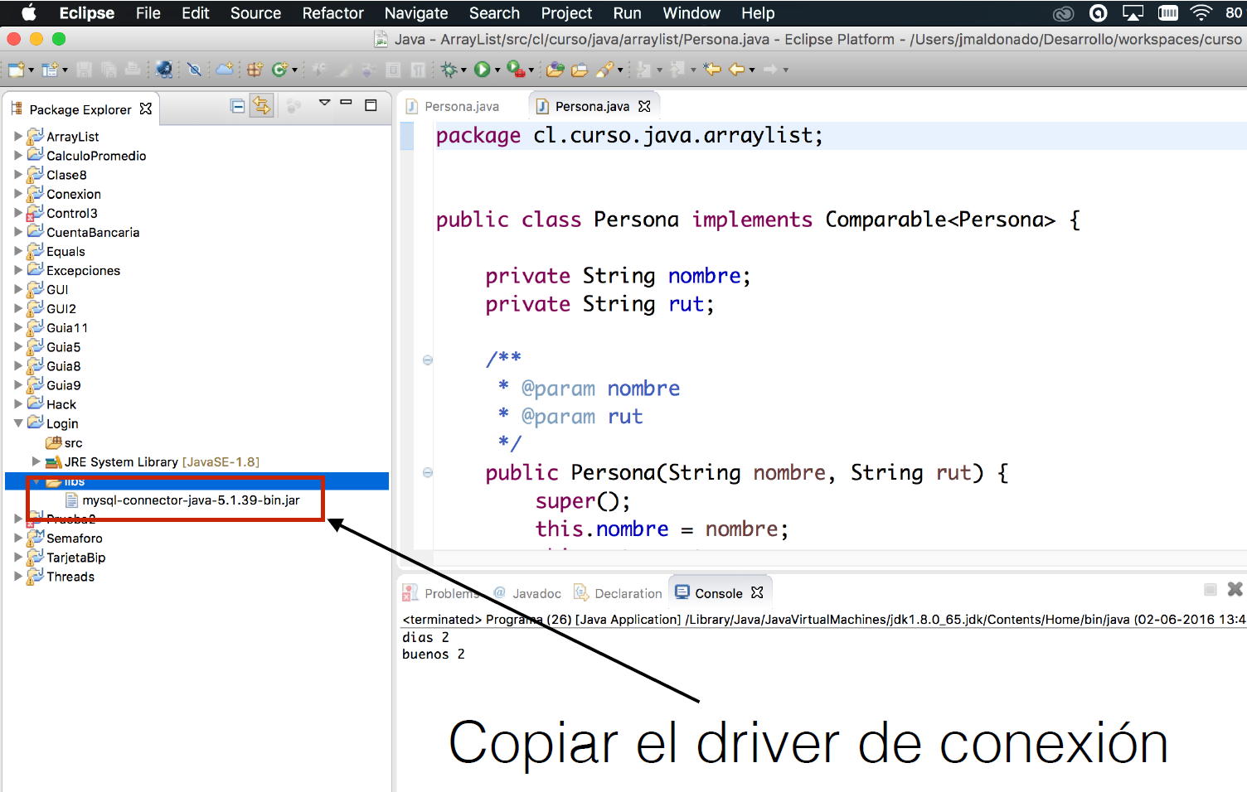
Controladores
Paso 2: copiar el archivo .jar a la carpeta nueva

Slide 12
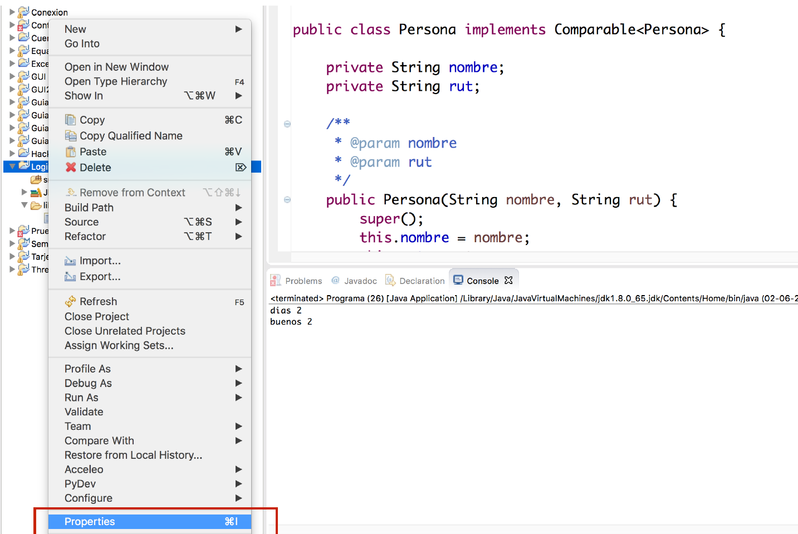
Controladores
Paso 3: ir a propiedades del proyecto

Slide 13
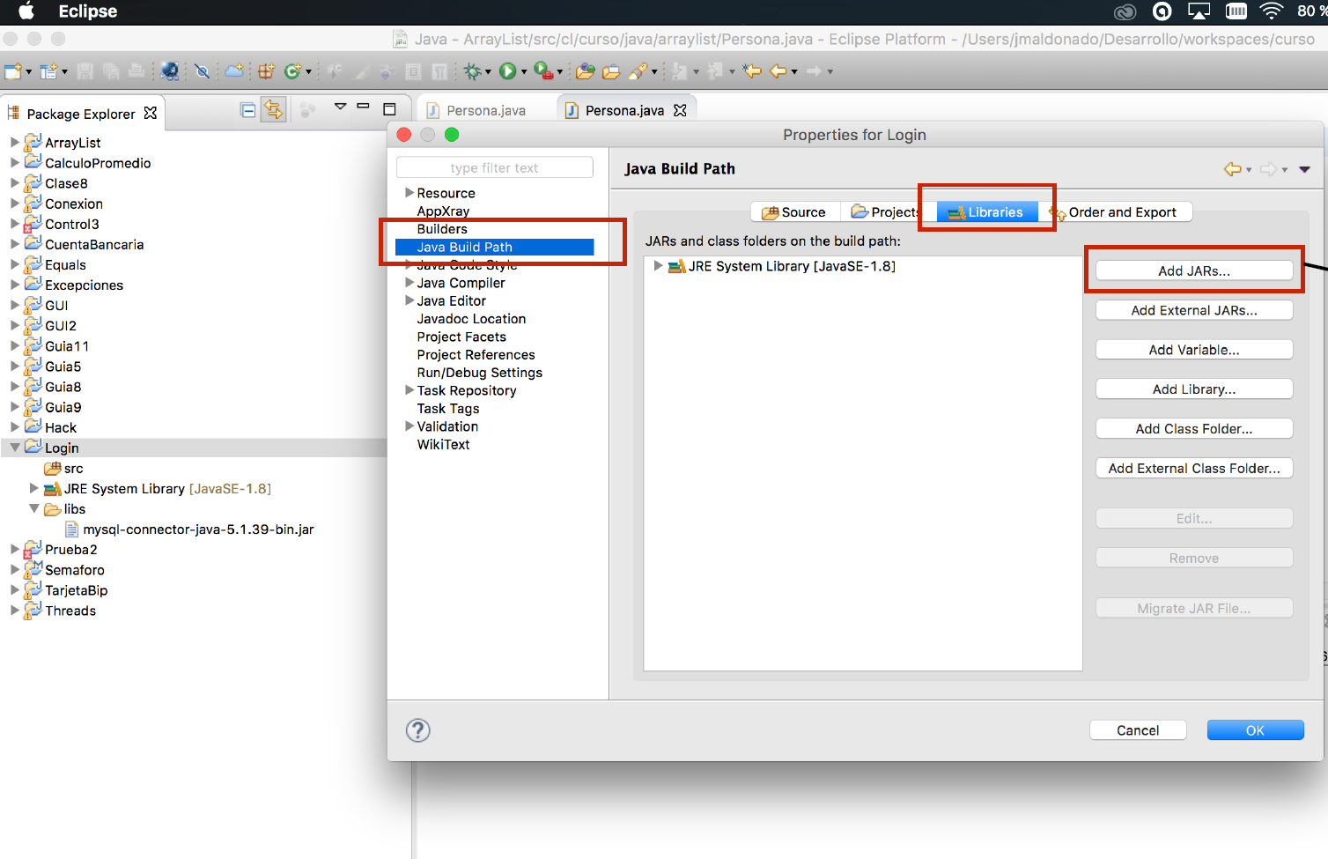
Controladores
Paso 4: ir a Java Build Path > Libraries > Add Jars

Slide 14
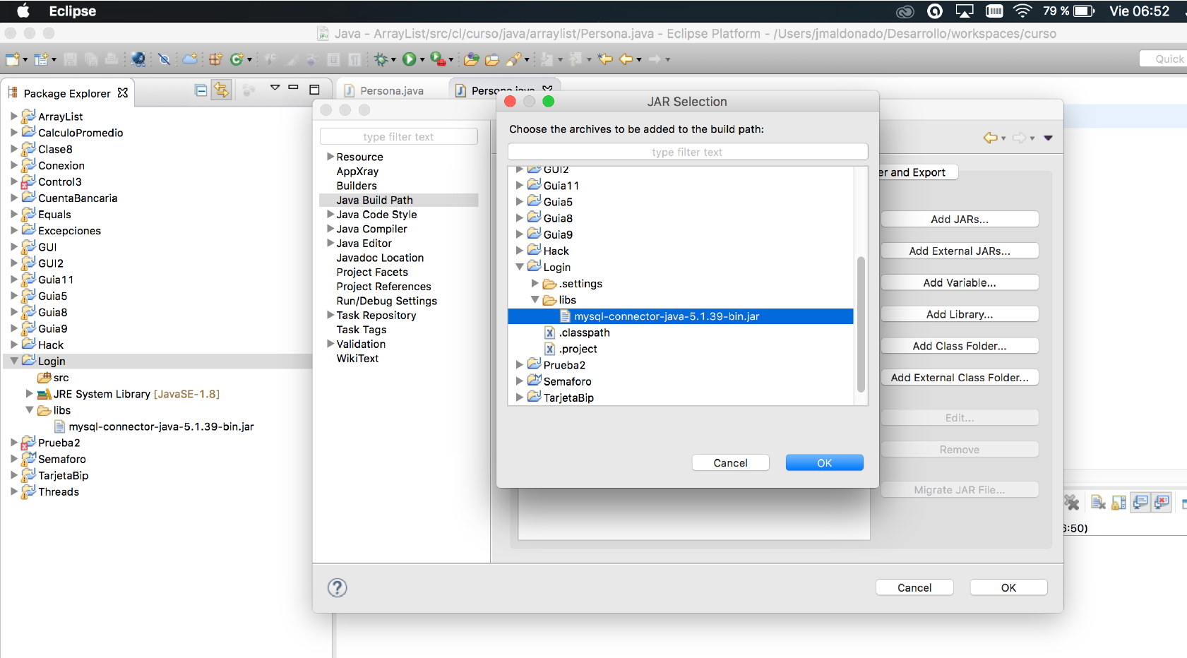
Controladores
Paso 5: seleccionar el jar deseado

Slide 15
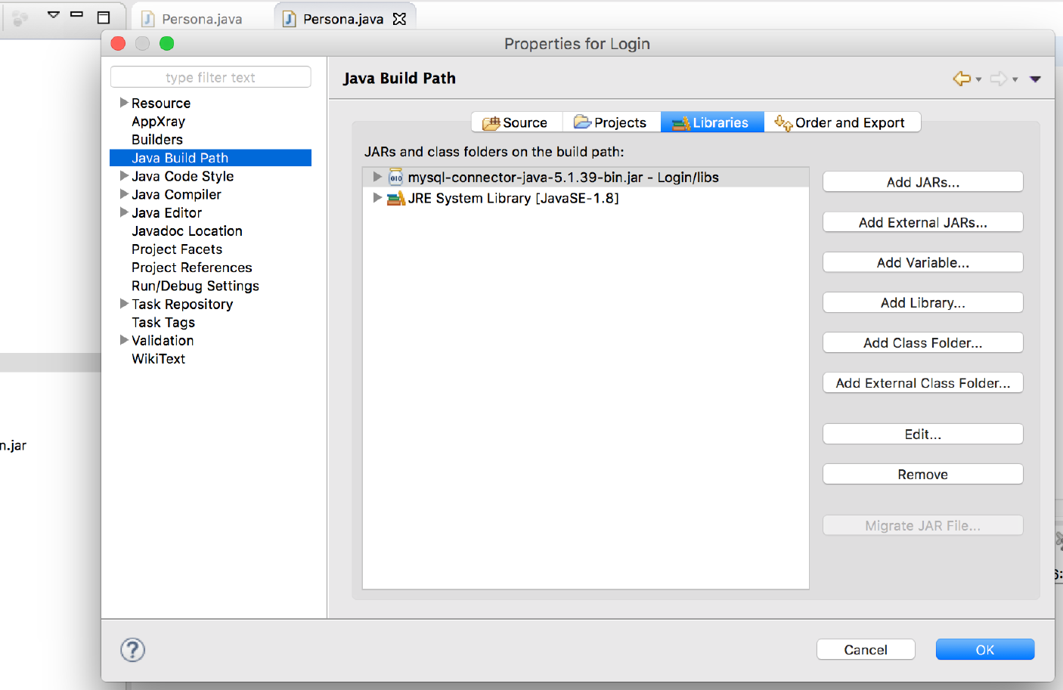
Controladores
Paso 6: verificar que aparezca el controlador en la lista

Slide 16
String de Conexión
Connection conn = DriverManager.getConnection(“connection string");
El string de conexión contiene los datos necesarios para identificar correctamente la base de datos y el servidor a utilizar

Slide 17
String de Conexión
Tiene la siguiente estructura genérica:
jdbc:DRIVER://HOST:PORT/DBNAME@USER:PASSWORD
Driver entrega una indicación sobre cuál SABD se va a utilizar, por ejemplo: sqlserver, mysql, psql, etc.

Slide 18
String de Conexión
Tiene la siguiente estructura genérica:
jdbc:DRIVER://HOST:PORT/DBNAME@USER:PASSWORD
Host indica la dirección en la Web en la que se encuentra el servidor. Puede ser una Dir. IP, un host Web o un host local

Slide 19
String de Conexión
Tiene la siguiente estructura genérica:
jdbc:DRIVER://HOST:PORT/DBNAME@USER:PASSWORD
Indica el puerto en el cual corre el servicio de bases de datos. En SQL Server es 1433.

Slide 20
String de Conexión
Tiene la siguiente estructura genérica:
jdbc:DRIVER://HOST:PORT/DBNAME@USER:PASSWORD
Indica el nombre de la base de datos a utilizar

Slide 21
String de Conexión
Tiene la siguiente estructura genérica:
jdbc:DRIVER://HOST:PORT/DBNAME@USER:PASSWORD
Identifica al usuario de la base de datos que está realizando la conexión y su contraseña

Slide 22
String de Conexión – SQL Server
Tiene la siguiente estructura genérica:
jdbc:sqlserver://localhost:1433; databasename=xx; integratedSecurity=true
Localhost es el servicio local de SQL Server

Slide 23
String de Conexión – SQL Server
Tiene la siguiente estructura genérica:
jdbc:sqlserver://localhost:1433; databasename=xx; integratedSecurity=true
En SQL Server, el nombre de la base de datos, el usuario y contraseña se envían como parámetros extra

Slide 24
String de Conexión – SQL Server
Tiene la siguiente estructura genérica:
jdbc:sqlserver://localhost:1433; databasename=xx; integratedSecurity=true
Para usar autenticación de Windows, seteamos integratedSecurity a true

Slide 25
Preparar SQL Server
Es necesario también configurar nuestro servicio de SQL para que:
Acepte conexiones remotas
Acepte peticiones a través de TCP/IP

Slide 26
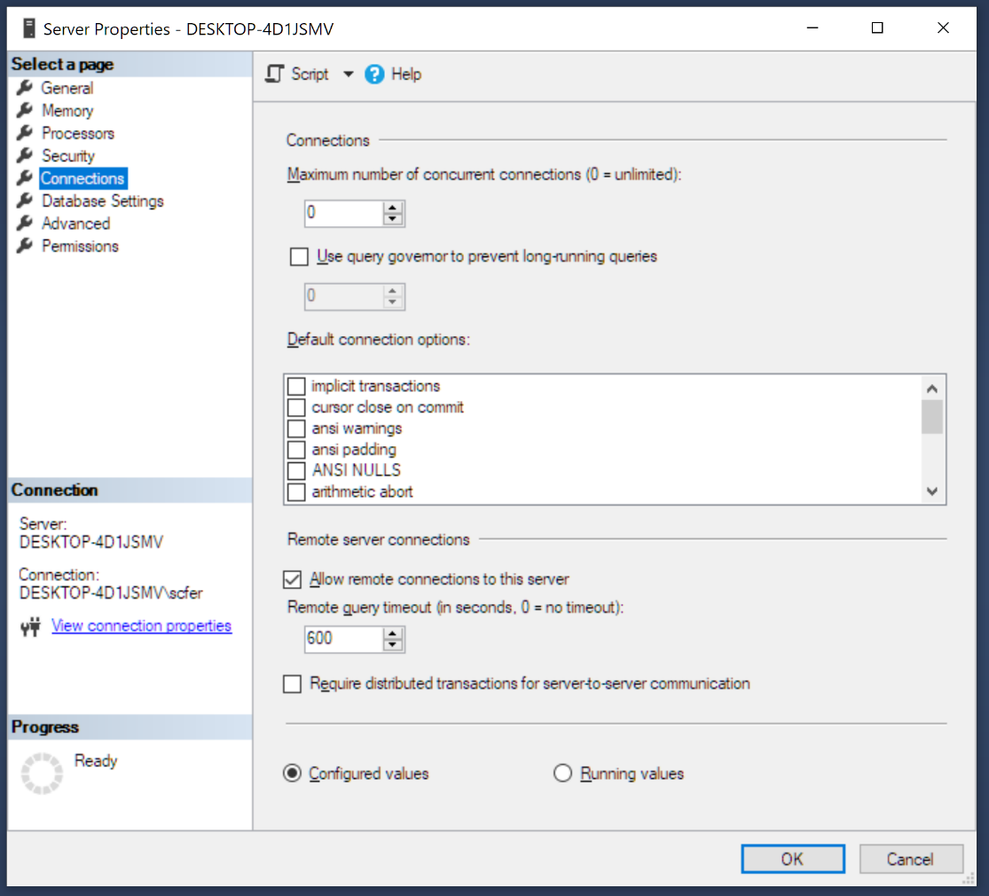
Aceptar Conexiones Remotas
Clic derecho en el servidor > Properties > Connections > Allow Remote Connections

Slide 27
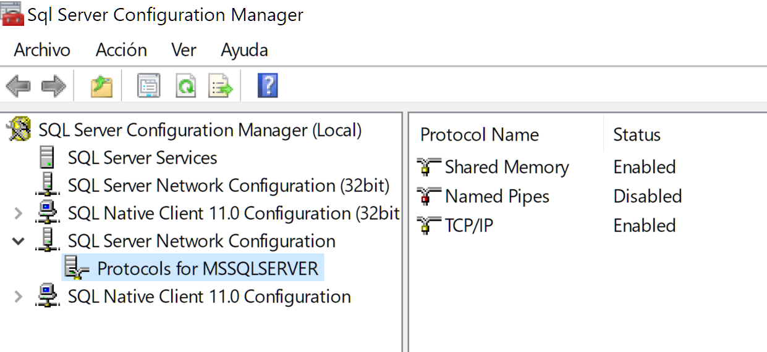
Aceptar Peticiones sobre TCP/IP
Windows + R y ejecutar SQLServerManager14.msc
En Network Configuration seleccionar el Servidor
Habilitar la propiedad TCP/IP

Slide 28
Ejecutar SQL a través de la Conexión
Una vez establecida la conexión, procedemos a crear los objetos que van a ejecutar nuestras consultas e iterar a través de los resultados
Statement s = conn.createStatement(); ResultSet rs = s.executeQuery("select top 3 * from pelicula");

Slide 29
Ejecutar SQL a través de la Conexión
Tras la ejecución de una consulta SELECT, iteramos a través de los resultados usando la siguiente estructura:
while(rs.next()){ System.out.print(rs.getDouble("calificacion")+"; "); System.out.print(rs.getString("nombre")+ "; "); System.out.println(rs.getInt("año")); }

Slide 30
Consulta vs. Actualización
Para hacer consultas (SELECT):
Para hacer actualizaciones (INSERT; UPDATE, …)

Slide 31
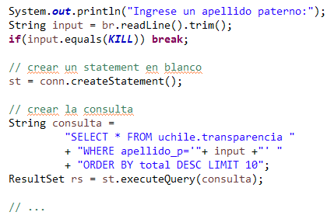
Un problema …
¿Hay algún problema aquí?
… no hemos “verificado” el input.

Slide 32

Inyección SQL
Un usuario malintencionado puede ingresar un string de entrada para hacer algo inesperado

Slide 33
Inyección SQL
Un usuario malintencionado puede ingresar un string de entrada para hacer algo inesperado
¿Qué hace el ejemplo?
¡Devolverá toda la tabla!

Slide 34
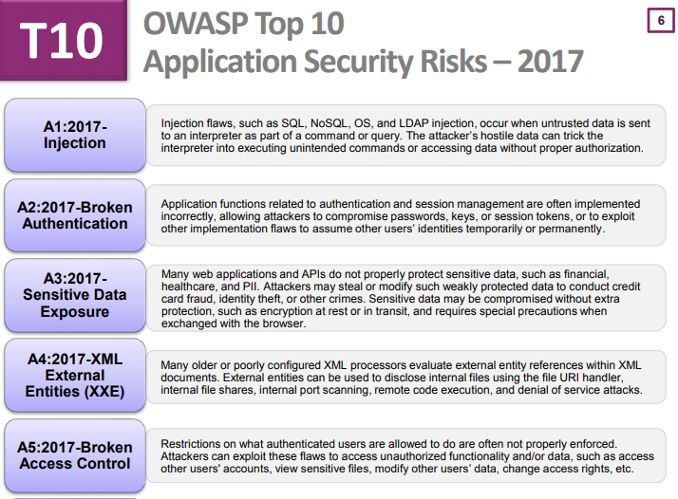
Parece estúpido pero ...
https://www.owasp.org/images/7/72/OWASP_Top_10-2017_%28en%29.pdf.pdf

Slide 35

Parece estúpido pero (por ejemplo) …

Slide 36
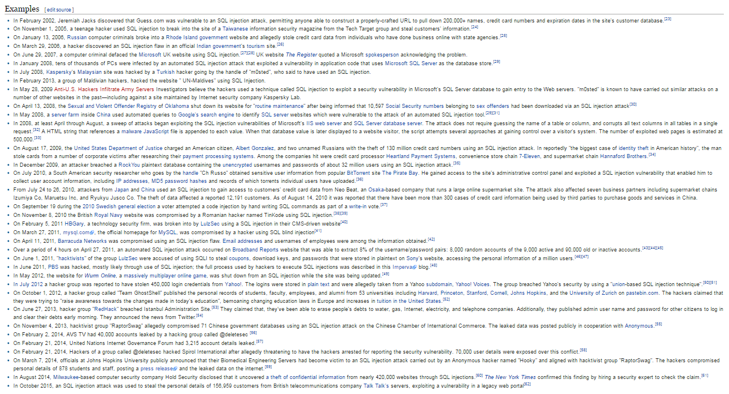

Más ejemplos …
https://en.wikipedia.org/wiki/SQL_injection

Slide 37








Más ejemplos …
https://en.wikipedia.org/wiki/SQL_injection

Slide 38
Inyección SQL
¿Cómo podemos resolver el problema?

Slide 39
Inyección SQL: ¿escapar los strings?
¿Cómo podemos resolver el problema?
Mejor, pero sería complicado implementar la función escapar en un lenguaje de programación general y garantizar que prevente cada tipo de inyección en cada versión (futura) de cada sistema de BdD dado cualquier tipo de consulta y entrada!

Slide 40
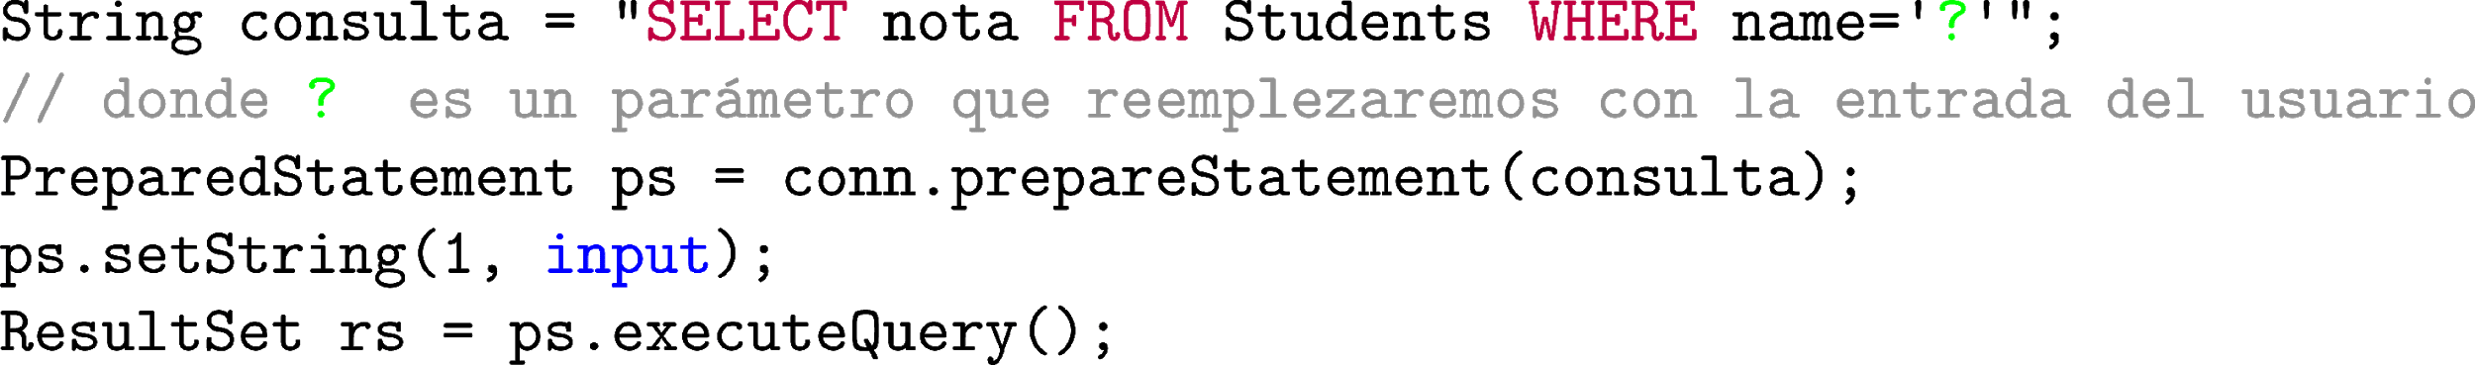
Inyección SQL: ¡sentencias pre-compiladas!
Mandamos la consulta al sistema de bases de datos y después se reemplazarán los parámetros con la entrada del usuario

Slide 41
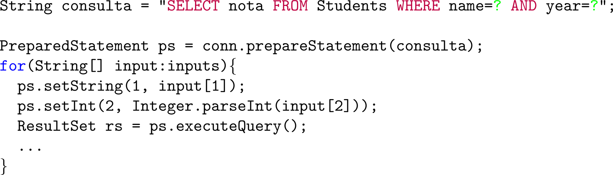
Sentencias pre-compiladas
Se puede reutilizar el PreparedStatement varias veces
(es más eficiente también: se compila la sentencia sólo una vez)
Se puede tener varios parámetros con varios tipos

Slide 42
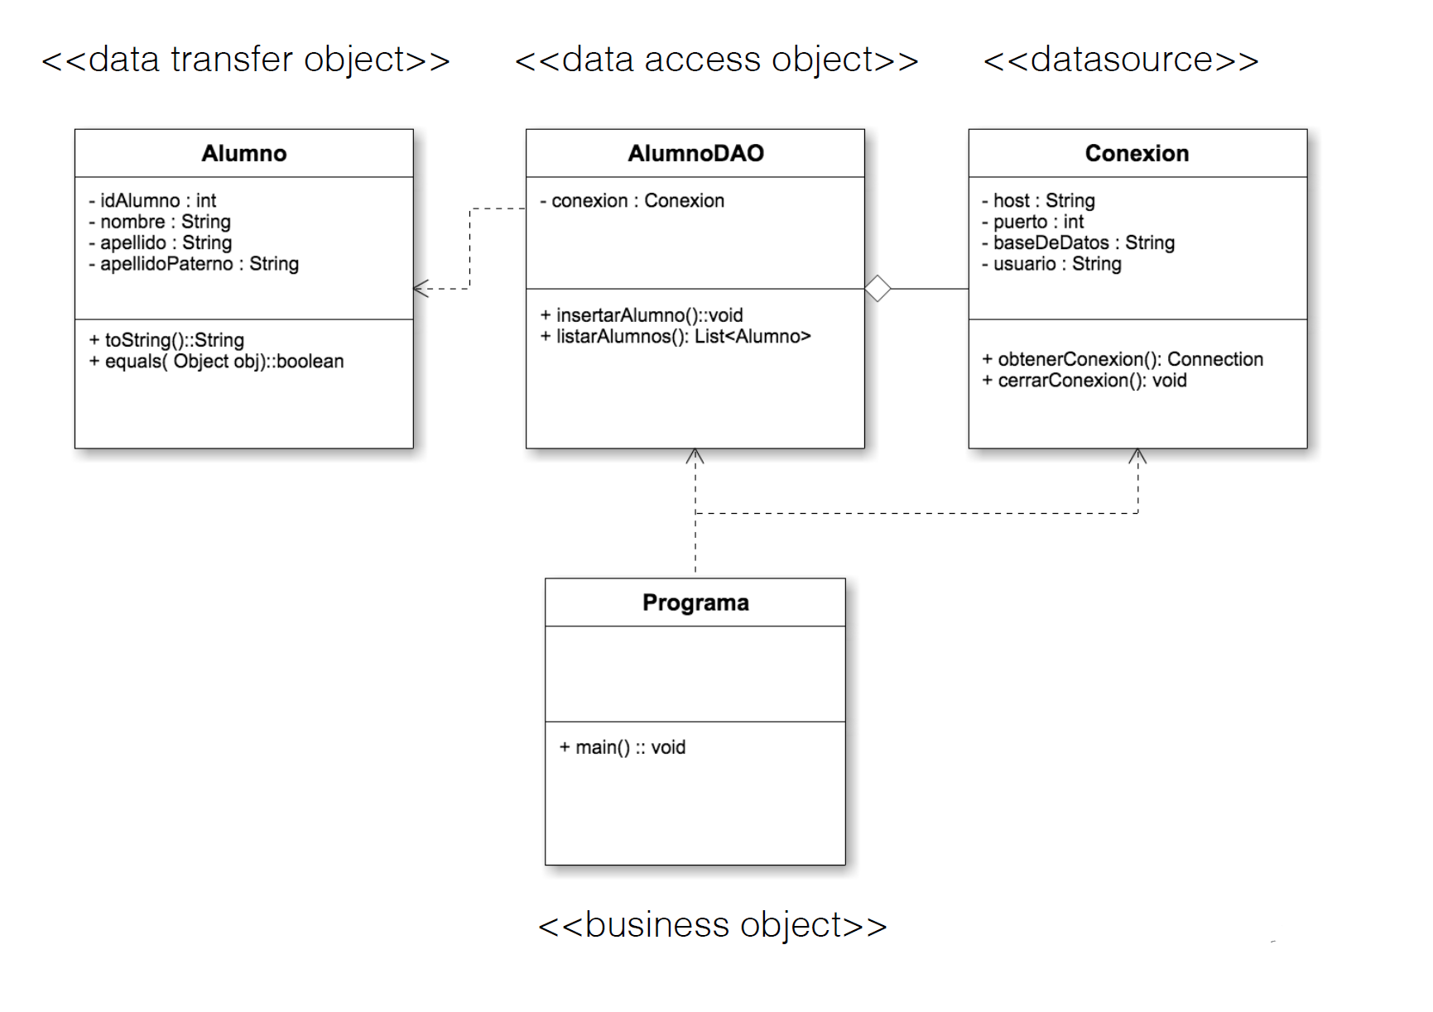
Data Access Object

Slide 43
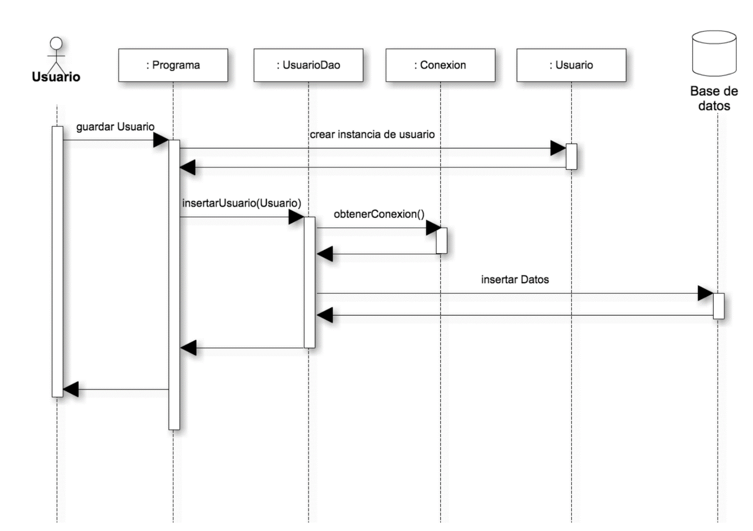
Data Access Object

Slide 44
Ejercicio
¡Conéctese a su base de datos y pruebe un par de consultas!

